Slide 1
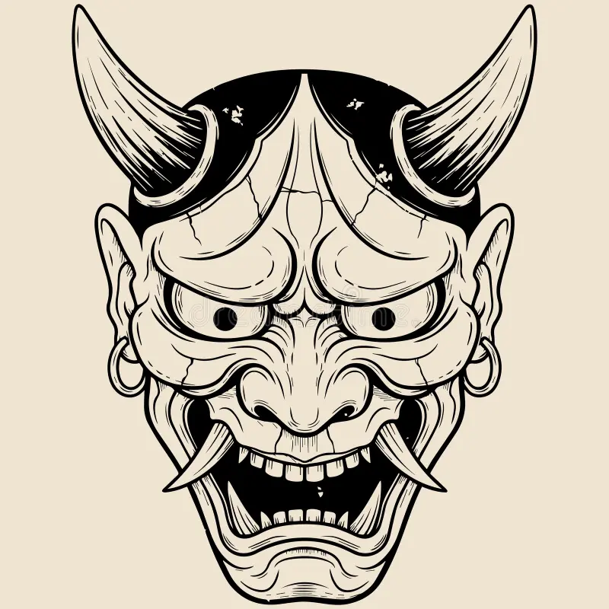
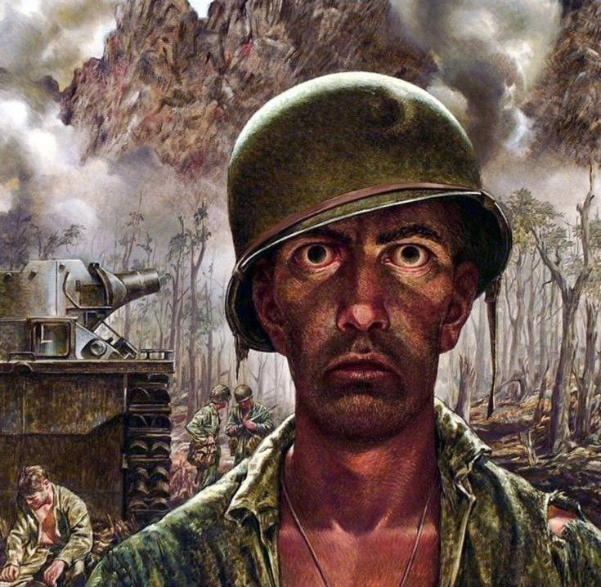
Kyoufu
Fear Mask

Slide 2
Kyoufu
Character Checklist
Goal | Versucht denen zu helfen die sich selbst nicht helfen können. Da er es in seinem Leben nicht getan hat | A specific personality / Universal Behaviour | Er fängt öfter an in der Luft zu starren
Flaw | Wenn ihm eine Aufgabe zu groß wird versucht er sich aus dieser Rauszureden | Secrets | Er hat im Krieg immer versucht zu helfen ist aber bei großen Kämpfen abgehauen
Belonging | Sleep Department | Assertiveness | Versucht Mutig zu wirken schreckt jedoch häufig zusammen
Believe | Angst ist der größte Segen und der größte Fluch der Welt. Du solltest dich ihr unterwerfen. | Specific Tastes and professions | Sicherheit
Information | Er kann Menschen durch gezielte Angst wieder demütig werden lassen, oder zurück in die Realität holen | Hurt Them | Als er nachdem er vor einem Kampf davon gelaufen ist in die Maske verwandelt wurde
Special Skill | Kennt zu jeder situation ein passendes Sprichwort

Slide 3
Kyoufu
Character Bio (short)
Name: Kyofu
Gender: Male
Age: Over 500 years
Personality: The Innocent, The Everyman
Alignment: Lawful Evil
Occupation: Medizin
Nachdem Kyoufu, ein ehemaliger Samurai, vor seiner wichtigsten Schlacht floh, wurde er von den Göttern in eine Oni Maske verwandelt. Diese Form solle er behalten bis er seine Schuld beglichen habe. Nach dem they ihn in einem Museum gefunden hatte wurde er von ihr gekauft und hilft nun Menschen in ihrer Arzt Praxis.

Slide 4
Kyoufu
Character Bio (Long)
Kyoufu war sehr lange ein hoher Samurai Offizier. Er versuchte stets allen zu helfen. Vor großen Schlachten zog er sich immer zurück.
Vor der größten Schlacht die ihm bevor stand, sendete er alle seine Offiziere an die Front unter dem Versprechen, das er ihnen beisteht. Im letzten Moment floh er doch. Während er floh wurde er von einem Blitz getroffen, der ihn in eine Oni Maske verwandelte.
Nachdem er von Archeologen an seinem Todesort ausgegraben wurde, verbachte er viele Jahre in einem Museum, bis er von They ersteigert wurde.
Nun versucht er seine Schuld zu begleichen in dem er Menschen beim Einschlafen hilft.

Slide 5
Character: (Name) | DIALOGUE BARK – Vorher | DIALOGUE BARK – Situation v02
Selection | … … Ah Es ist mein Kunde… muss ich wirklich? | -
After Care | Ok das war gar nicht so schlimm wie gedacht… | -
Not Selected | Ahh danke… danke… | -
Location/Action | - | -
Location/Action | - | -
Location/Action | - | -
Character: (Name) | DIALOGUE BARK – Nach Richtiger Mask | DIALOGUE BARK – Situation v02
Location/Action | - | -
Location/Action | - | -
Location/Action | - | -
Location/Action | - | -
Location/Action | - | -
Location/Action | - | -
Character: (Name) | DIALOGUE BARK – nach falscher mask | DIALOGUE BARK – Situation v02
Location/Action | - | -
Location/Action | - | -
Location/Action | - | -
Location/Action | - | -
Location/Action
Location/Action
Notes:
20 minutes
Remember, when you are done your first draft. YOU ARE NOT DONE. COUNT YOUR WORDS, if you are over 20 or under 3 in any line of dialogue you must edit your own text to make it fit or expand on the world lore or to make the character speaking sound unique.

